Slide 1
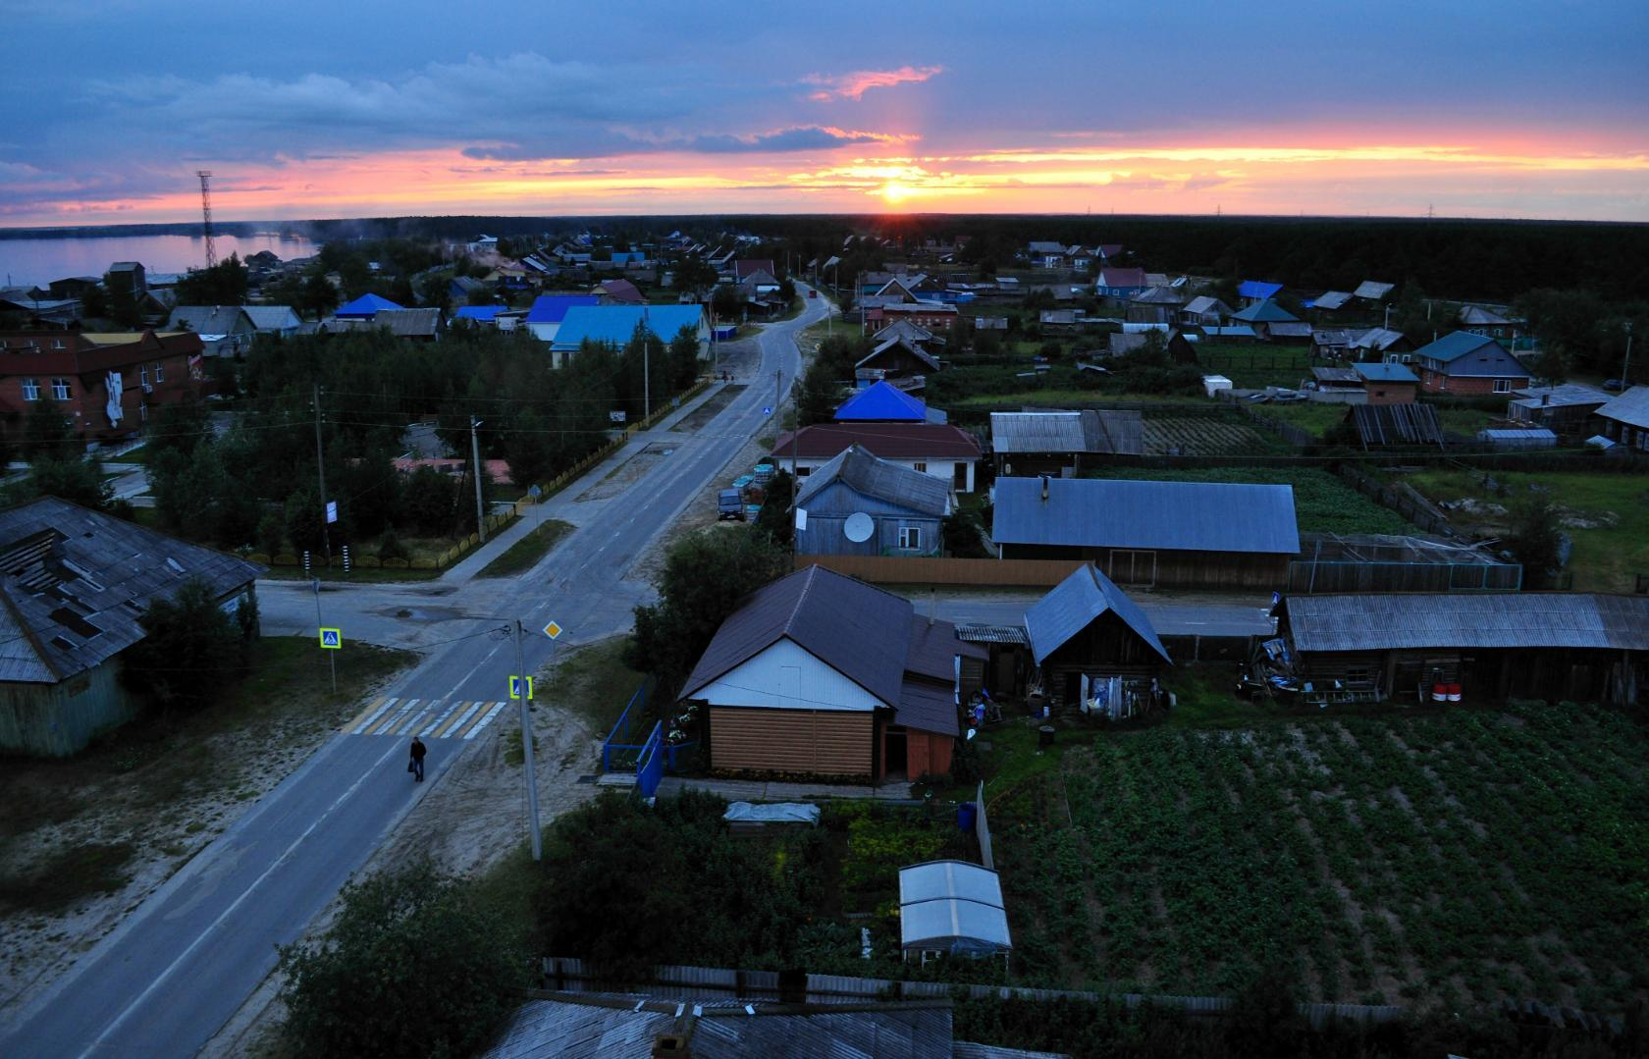
Проект по благоустройству мест общего пользования: «Устройство двух детских площадок в сельском поселении Сытомино»
2017 год

Slide 2
Текущее состояние реализации проекта
Нехватка качественных, современных детских площадок— большая проблема с. Сытомино, с его протяженностью более 3 км. Очень не хватает таких площадок во многих местах села, где проживает много, по меркам села, молодых многодетных семей, чтобы дало возможность молодым родителям гулять с колясками, общаться между собой и одновременно присматривать за детьми дошкольного и младшего школьного возраста.
Планируя установку детских площадок, важно обратить внимание на безопасность и цвет материалов, применяемых для изготовления элементов площадки. Яркие краски необходимы, чтобы настроить ребенка на игру, привлечь его внимание, поддержать тонус и облегчить ориентирование на площадке. Также яркие краски на игровой площадке – это еще и не только элементы безопасности, но еще и способ преображения самого села. Все это даст стимул жителям посмотреть по-другому на свои приусадебные участки и дома.
Игровая площадка будет местным островком детского отдыха, веселья и смеха, туда сможет прийти каждый ребенок села. Правильно спланированная и хорошо организованная площадка, где дети будут проводить до 5 - 6 часов в теплое время года, создаст благоприятное условие для их гармоничного развития.
Создание игровой детской площадки осуществляется с целью организации досуга детей дошкольного и младшего школьного возраста, развития и совершенствования физических качеств детей, привитие интереса к здоровому образу жизни и спорту.
Детские игровые площадки будут расположены на открытой местности, напротив или рядом с домами, что позволит взрослым наблюдать за детьми.
Площадка позволит занять детей и оградить от опасных необдуманных поступков и ситуаций, угрожающих их жизни и здоровью.

Slide 3
Актуальность проекта
В результате устройства детской игровой площадки в с. Сытомино будет решен ряд важнейших задач:
- Организация досуга детей дошкольного и младшего школьного возраста.
- Безопасность жизни и здоровья детей.
- Пропаганда здорового образа жизни.
Детские уличные площадки – это самое лучшее средство направить неуемную детскую энергию в правильное русло и обеспечить оптимальное сочетание «приятного» и «полезного», что всегда достигается с большим трудом, особенно в вопросах, касающихся воспитания подрастающего поколения. Игра на детской площадке пополняет силу, здоровье, ловкость. И, в конце концов, это оживленная деятельность, которая так нужна ребенку.

Slide 4
Целями проекта являются
Благоустройство территории сельского поселения Сытомино для повышения уровня внешнего благоустройства мест общего пользования, чистоты и решения экологических проблем поселения.
Создание условий для укрепления физического развития и улучшения условий травмобезопасности детей, организации активного отдыха.
Создание условий для проявления индивидуальности в ролевых играх детей дошкольного возраста, личного роста младшего школьного возраста, формирование активной жизненной позиции.

Slide 5
Задачами проекта являются
- Установка новых 2 детских площадок и благоустройство прилегающей к площадке территории.
- Создание и установка малых архитектурных форм для детских площадок.
- Пропаганда здорового образа жизни и семейных ценностей.
- Формирование чувства гражданской инициативы и ответственности за социальную обстановку в своих территориях.
- Формирование у населения практического опыта социально значимой деятельности и взаимодействия с органами власти в целях решения актуальных социальных проблем.
- Обеспечение условий для отдыха, физического развития и травмобезопасности детей, посещающих дошкольные образовательные учреждения.
- Формирование социально-коммуникативных, творческих и организаторских навыков детей.
- Максимальный охват объектами отдыха детей и родителей на территории поселения, ввиду большой протяженности населенного пункта.

Slide 6
Конкретные результаты:
Реализуемый проект позволит достичь следующих конкретных результатов:
- построить 2 детских площадки;
- организовать досуг детей;
провести пропаганду здорового образа жизни среди молодых семей;
- появится 2 культурных объекта в селе, привлекательно эстетически оформленные.

Slide 7
Оценка результатов
Результаты будут оцениваться:
- С помощью опроса жителей (проведения анкетирования).
-Мониторинга снижения уровня заболевания и травматизма детей.
- Отслеживания количества проведенных детских мероприятий.

Slide 8
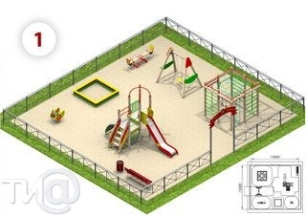
Социально-значимые объекты 2 детские площадки
1
2

Slide 9
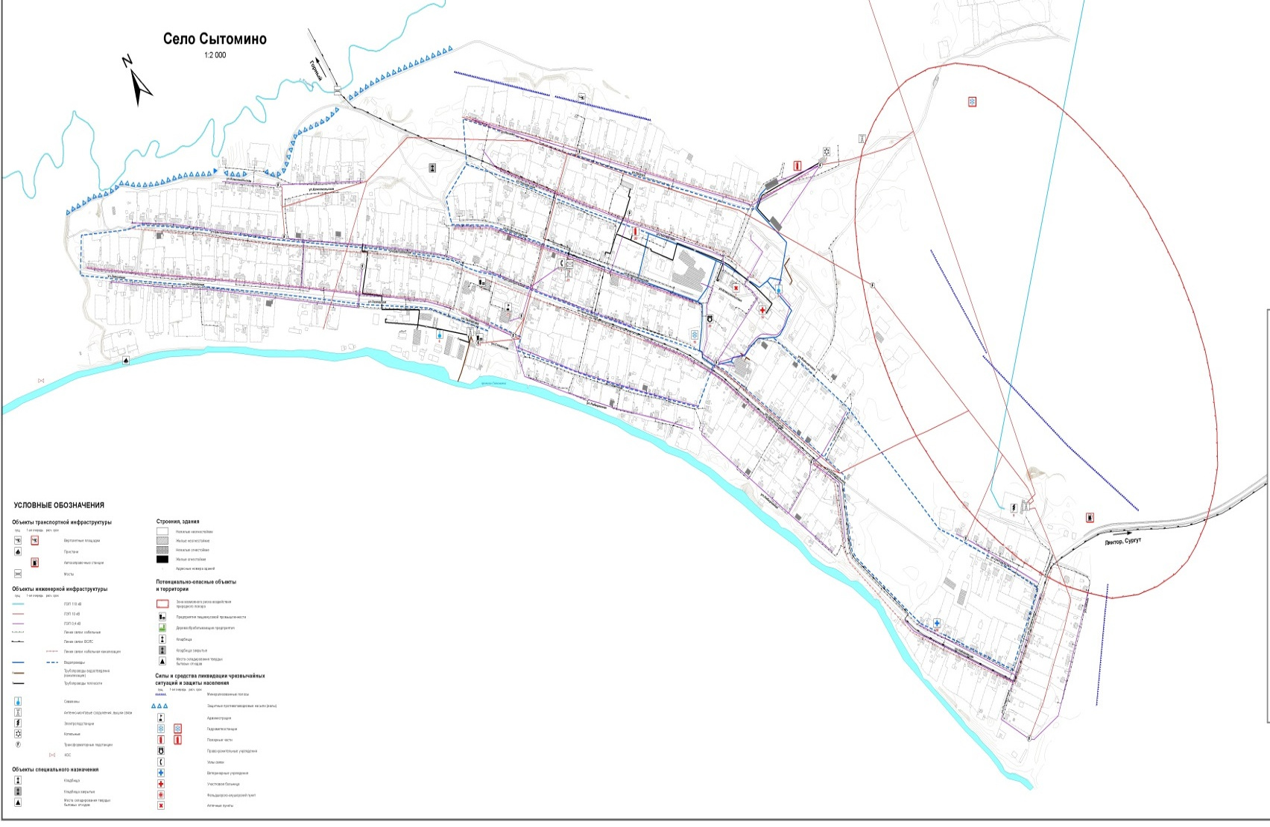
Места расположения 2 детских площадок на территории поселения Сытомино
с.Сытомино ул. Центральная, территория бывшего д/сада «Золотая рыбка»
1
Въезд в с.Сытомино начало ул. Поперечная
протока Сытоминка
2

Slide 10
Выполнение работ и сроки реализации проекта
Период реализации проекта :
во 2 и 3 квартале 2017 года, по 44-ФЗ
Общая сумма проекта: 2 090 000,00 руб.
- Бюджет ХМАО-Югры- 1 900 000 руб.
- Бюджет поселения - 190 000 руб.
Работы будут выполнятся подрядной организацией:
- согласно локально сметной документации, экспертиза отдела подготовки проектной документации Комитета архитектуры и градостроительства положительная.

Slide 11
Информация об исполнителях
Администрация сельского поселения Сытомино
Сургутского района , ХМАО-Югры
Глава сельского поселения Сытомино
Людмила Анатольевна Бахметова
тел.сот. 8-9044-717488

